Slide 1
アクティブ・ラーニングのための
ビジネス・ケース教材集
ケース ２
「しまなみ海道～サイクリングを通した地域活性化～」
愛媛県商業教育研究会
愛媛県マーケティング・ビジネス経済研究員会

Slide 2
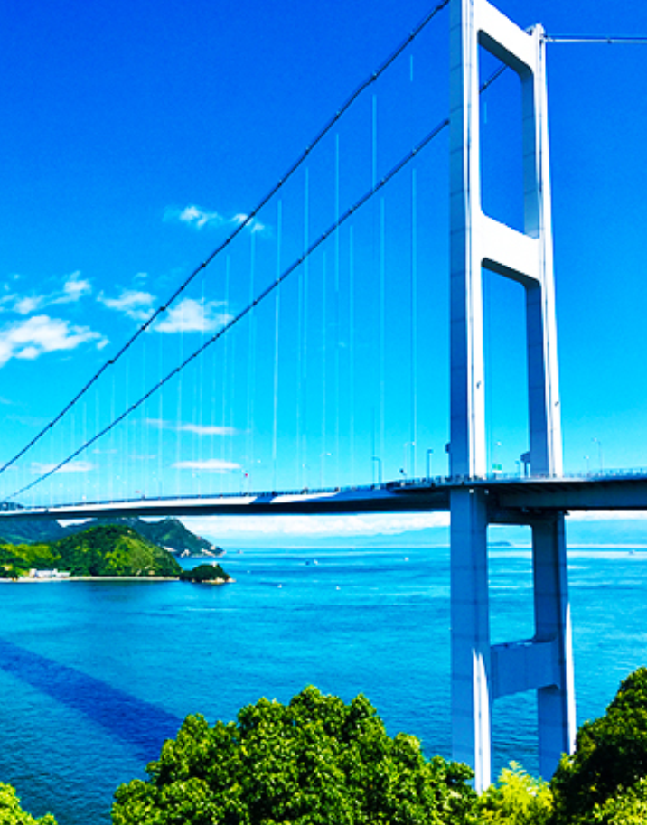
１ しまなみ海道はどのような目的で建設されたか、述べなさい。
１ | 瀬戸内沿岸西部の交通・輸送条件の改善
２ | 関連地域の産業の振興
３ | 向島、因島、生口島、大三島、伯方島、大島、馬島等の総計約8万人の人口を有する島しょ部地域の生活改善

Slide 3
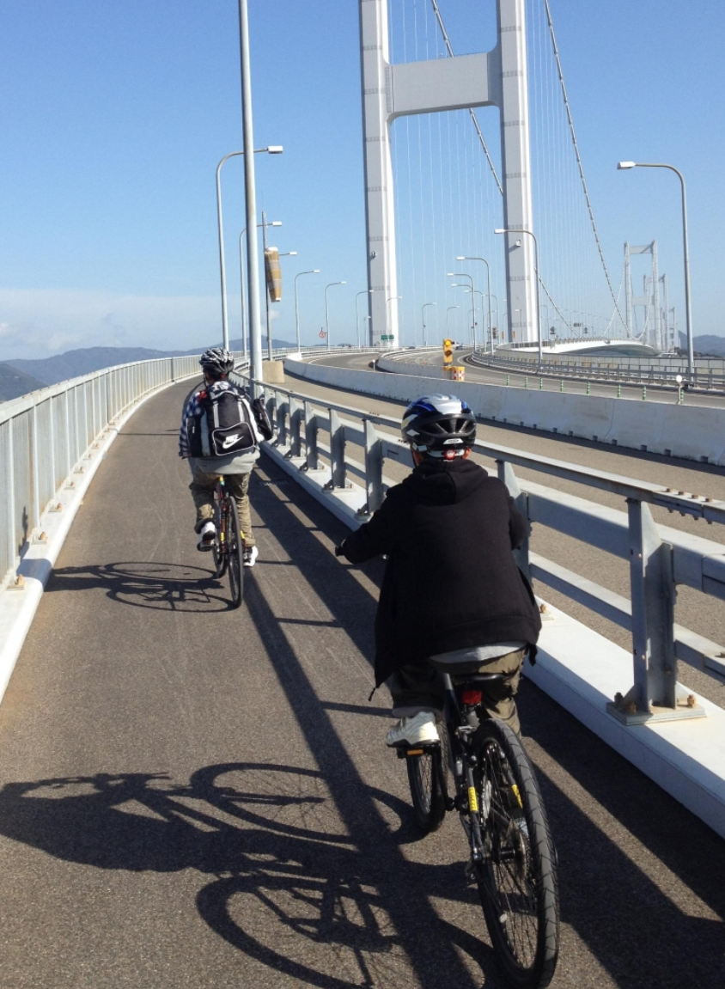
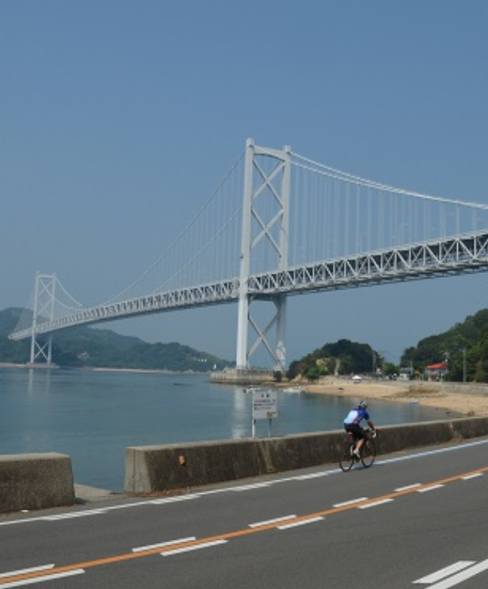
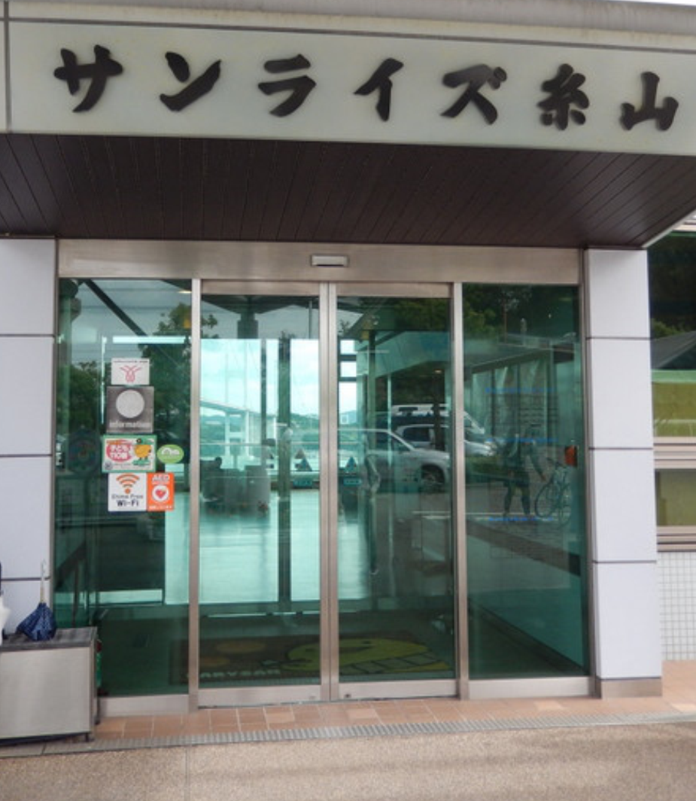
２ 現在３本ある本州四国連絡橋のうち、しまなみ海道にしかない
特徴を述べなさい。
１ | 自転車歩行者道とバイク道（125cc以下）の併設
２ | レンタサイクルターミナル施設の設置

Slide 4
３ しまなみ海道のサイクリングによる地域活性化には、どのような
取組が行われてきたか述べなさい。
 | イベント | 参加者 | 内 容
１ | サイクリングしまなみ | 約7,000名 | 日本最大規模の国際サイクリング大会
２ | 瀬戸内しまなみ・ゆめしま海道サイクリング大会 | 約2,000名 | 島内の一般道路としまなみ海道の橋上の自転車歩行者道を走行するイベント
３ | しまなみ縦走 | 約3,000名 | しまなみ海道沿線に設けた チェックポイントを「自転車」または「徒歩」で回る
レースではなく、参加者全員でサイクリングを楽しむイベント

Slide 5
４ このケース以外で、しまなみ海道を活用し、地域を活性化させる
ためには、どのような取組が考えられるか述べなさい。
 | 名 所 | 説 明
１ | 来島海峡急流観潮船 | 村上水軍の居城跡「来島」や、明治時代の芸予要塞跡が残る「小島」などを巡る
２ | 大山祇神社 | 日本建国の大神の大山積大神をお祀りし、諸願成就のご利益で知られている
３ | よしうみバラ公園 | 数種類のオールドローズが一同に植栽されている日本でも数少ないバラ公園
ホームページやSNSを利用した情報発信が必要

Slide 6
５ 地域が活性化され、国内だけでなく、海外からも多くの観光客が訪れ
るようになった場合、どのような問題点が考えられるか述べなさい。
 | 問題点 | 解決策
１ | 交通渋滞 | 駐車場の確保 アクセス道路の整備
２ | 宿泊場所の確保 | 民泊
３ | 外国語コミュニケーション | イベント等における ボランティアスタッフの充実
施設の整備はもちろん、おもてなしの心が大切

